Slide 1
Módulo 8: Capa de red
Materiales del instructor
Introducción a Redes v7.0 (ITN)
Notes:
Cisco Networking Academy Program
Introduccion a Redes v7.0 (ITN)
Módulo 8: Protocolos y módulos

Slide 2
Materiales para el instructor: Guía de planificación del Módulo 8
Este documento de PowerPoint se divide en dos partes:
Guía de planificación del instructor
Información para ayudarlo a familiarizarse con el módulo
Material didáctico
Presentación de la clase del instructor
Diapositivas opcionales que puede usar en el aula
Comienza en la diapositiva # 10
Nota: Elimine la Guía de planificación de esta presentación antes de compartirla con alguien.
Para obtener ayuda y recursos adicionales, vaya a la página de inicio del instructor y a los recursos del curso para este curso. También puede visitar el sitio de desarrollo profesional en netacad.com, la página oficial de Facebook de Cisco Networking Academy o el grupo Instructor Only FB.
Notes:
2

Slide 3
¿Qué esperar en este módulo?
Para facilitar el aprendizaje, se pueden incluir las siguientes características dentro de la GUI en este módulo:
Característica | Descripción
Animaciones. | Exponga a los aprendices a nuevas habilidades y conceptos.
Videos | Exponga a los aprendices a nuevas habilidades y conceptos.
Verifique su conocimiento | Pruebas en línea por tema, para ayudar a los estudiantes a medir la comprensión del contenido.
Actividades interactivas | Una variedad de formatos para ayudar a los alumnos a medir la comprensión del contenido.
Verificador de sintaxis | Pequeñas simulaciones que exponen a los alumnos a la línea de comandos de Cisco para practicar habilidades de configuración.
Actividad de PT | Actividades de simulación y modelado diseñadas para la exploración, adquisición, refuerzo y expansión de habilidades

Slide 4
¿Qué esperar en este módulo? (Cont.)
Para facilitar el aprendizaje, los siguientes funciones pueden estar incluidas en este módulo:
Característica | Descripción
Laboratorios prácticos | Labs diseñados para trabajar con equipo físico.
Actividades de clase | Estos se encuentran en la página de Recursos para el instructor. Las actividades de clase están diseñadas para facilitar el aprendizaje, la discusión en clase y la colaboración.
Cuestionarios de módulo | Auto-evaluaciones que integran conceptos y habilidades aprendidas a lo largo de los temas presentados en el módulo
Resumen del módulo | Recapitula brevemente el contenido del módulo.

Slide 5
Verifique su conocimiento
Las actividades de Verifique su conocimiento están diseñadas para permitir que los estudiantes determinen rápidamente si comprenden el contenido para continuar con el curso, o si necesitan revisarlo.
Las actividades de Verifique su conocimiento no afectan las calificaciones de los estudiantes.
No hay diapositivas separadas para estas actividades en el PPT. Se enumeran en el área de notas de la diapositiva que aparece antes de estas actividades.
Notes:
5

Slide 6
Módulo 8: Actividades
¿Qué actividades están asociadas con este módulo?
Página # | Tipo de actividad | Nombre de la actividad | ¿Opcional?
8.1.7 | Verifique su conocimiento | Características de IP | Se recomienda
8.2.3 | Video | Ejemplo de encabezados IPv4 en Wireshark | Se recomienda
8.2.4 | Verifique su conocimiento | Paquete IPv4 | Se recomienda
8.3.5 | Video | Encabezados de muestra de IPv5 en Wireshark | Se recomienda
8.3.6 | Verifique su conocimiento | Paquete IPv6 | Se recomienda
8.4.5 | Verifique su conocimiento | Cómo un host enruta | Se recomienda
8.5.5 | Video | Tablas de enrutadores de routers IPv4 | Se recomienda
8.5.7 | Verifique su conocimiento | Introducción al enrutamiento | Se recomienda
Notes:
6

Slide 7
Módulo 8: Buenas Prácticas
Antes de enseñar el Módulo 2, el instructor debe:
Revisar las actividades y evaluaciones para este módulo.
Intentar incluir tantas preguntas como sea posible para mantener a los estudiantes interesados durante la presentación en la clase.
Tema 8.1
Use la analogía del correo de la publicación regular para enfatizar el mejor esfuerzo.
Analogía de un correo en EE.UU.:
El remitente no sabe si el receptor está presente, si llegó la carta o si el receptor puede leer la carta
El receptor no sabe cuándo llegará
Notes:
7

Slide 8
Módulo 8: Buenas Prácticas (Cont.)
Tema 8.2
Discuta los campos del paquete IPv4.
Tenga en cuenta que el campo Identificación no es para secuenciar como TCP (1 de 5, 2 de 5, etc.).
Tema 8.3
Explicar muchas de las limitaciones de IPv4.
Compare la simplicidad de IPv6 con la complejidad de IPv4.
Explique por qué se eliminan ciertos campos y esto mejora IPv6, como la suma de verificación, la fragmentación, etc.
Explicar el uso del campo EH.
Notes:
8

Slide 9
Módulo 8: Buenas Prácticas (Cont.)
Tema 8.4
Use la analogía del correo para explicar el enrutamiento del host: tres letras (interna - otra significativa que vive con usted, no enviada por correo = 127.0.0.1; local - amigo en el mismo código postal (EE. UU.), Use la casilla en la ciudad = envíe la interfaz; control remoto: amigo en un código postal diferente (EE. UU.), utilice el cuadro fuera de la ciudad = enviar a DGW.
Explique la DGW, considere mostrar una red compleja con direccionamiento IP visible en los enrutadores y haga que los estudiantes den la DGW para diferentes dispositivos.
Asegúrese de que los estudiantes entiendan que los interruptores L2 también necesitan un DGW.
Tema 8.5
Explicar las diferencias de una tabla de enrutamiento de host y una tabla de enrutamiento de enrutador.
Explica cómo un enrutador construirá su tabla y luego la usará. Puede ser útil recordar que la tabla de enrutamiento L3 tiene dos funciones básicas para reenviar o filtrar. Si un destino hace una coincidencia en la tabla de enrutamiento, se reenviará; si no hay coincidencia, se descartará.
Compare y contraste el enrutamiento estático y dinámico cuando aprenda sobre rutas remotas. Las fortalezas de uno son las debilidades del otro y viceversa.
Notes:
9

Slide 10
Módulo 8: Capa de red
Introducción a Redes v7.0 (ITN)
Notes:
Programa Academia de Redes de Cisco
Introducción a Redes v7.0 (ITN)
Módulo 8: Capa de red

Slide 11
Módulo 8: Temas
¿Qué aprenderé en este módulo?
Título del tema | Objetivo del tema
Características de la capa de red | Explique la forma en que la capa de red utiliza protocolos IP para comunicaciones confiables.
Paquete IPv4 | Explique la función de los principales campos de encabezado en el paquete IPv4.
Paquete IPv6 | Explique la función de los principales campos de encabezado en el paquete IPv6.
¿Cómo arma las rutas un host? | Explique la forma en que los dispositivos de red utilizan tablas de routing para dirigir los paquetes a una red de destino.
Tablas de routing de router | Explique la función de los campos en la tabla de routing de un router.
Notes:
11
8 – Capa de red
8.0 Introducción
8.0.2 – ¿Qué aprenderé en este módulo?

Slide 12
Características de la capa de red
Notes:
8 – Capa de red
8.1 – Características de la Capa de Red

Slide 13
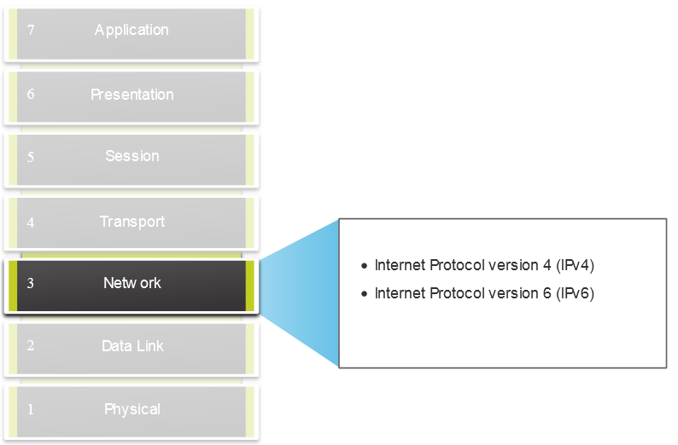
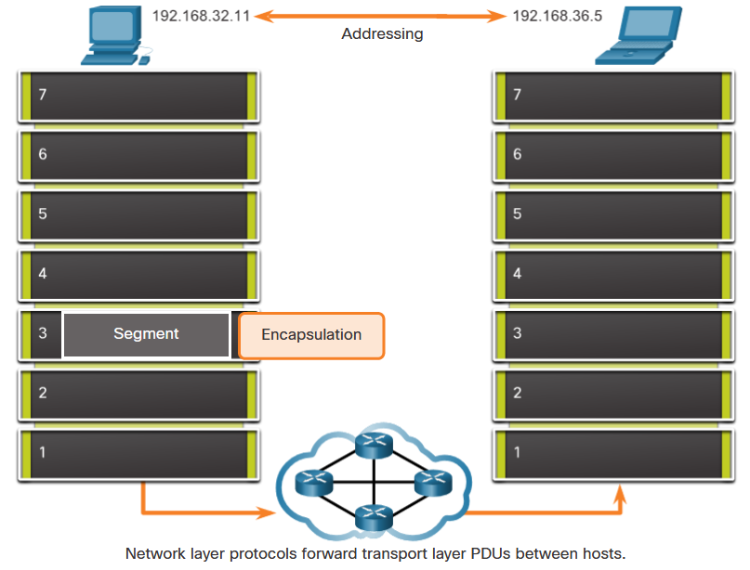
Características de la capa de red La Capa de Red
Proporciona servicios para permitir que los dispositivos finales intercambien datos
IP versión 4 (IPv4) e IP versión 6 (IPv6) son los principales protocolos de comunicación de la capa de red.
La capa de red realiza cuatro operaciones básicas:
Direccionamiento de terminales
Encapsulamiento
Routing
Desencapsulamiento
Notes:
8 – Capa de red
8.1 – Características de la Capa de Red
8.1.1 — La capa de red

Slide 14
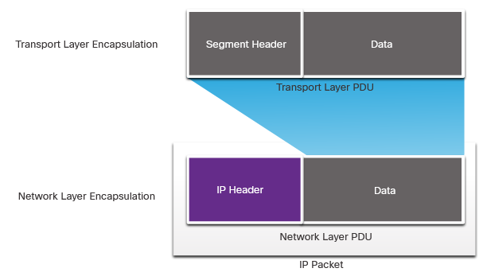
Características de la capa de red Encapsulación IP
IP encapsula el segmento de la capa de transporte.
IP puede utilizar un paquete IPv4 o IPv6 y no afectar al segmento de capa 4.
El paquete IP será examinado por todos los dispositivos de capa 3 a medida que atraviese la red.
El direccionamiento IP no cambia de origen a destino.
Nota: NAT cambiará el direccionamiento, pero se discutirá en un módulo posterior.
Notes:
8 – Capa de red
8.1 – Características de la Capa de Red
8.1.2 – IP Encapsulation

Slide 15
Características de la capa de red Características de IP
IP está destinado a tener una sobrecarga baja y puede describirse como:
Sin conexión
Servicio mínimo
Independiente de los medios
Notes:
8 – Capa de red
8.1 – Características de la Capa de Red
8.1.3 – Características de IP

Slide 16
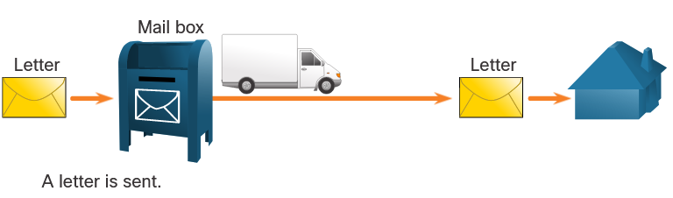
Características de la capa de red Sin conexión (Connectionless)
IP Sin conexión (Connectionless)
IP no establece ninguna conexión con el destino antes de enviar el paquete.
No se necesita información de control (sincronizaciones, confirmaciones, etc.).
El destino recibirá el paquete cuando llegue, pero no se envían notificaciones previas por IP.
Si hay una necesidad de tráfico orientado a la conexión, otro protocolo manejará esto (normalmente TCP en la capa de transporte).
Notes:
8 – Capa de red
8.1 – Características de la Capa de Red
8.1.4 – Sin conexión (Connectionless)

Slide 17
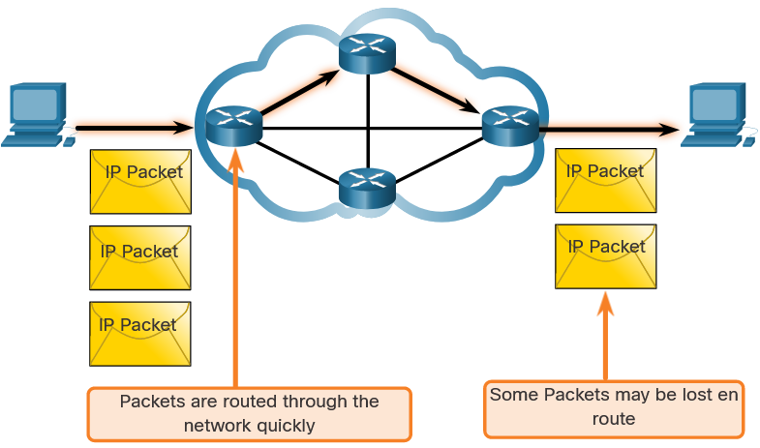
Características de la Capa de Red Mejor esfuerzo (Best Effort)
IP is el mejor esfuerzo
IP no garantizará la entrega del paquete.
IP ha reducido la sobrecarga ya que no existe ningún mecanismo para reenviar datos que no se reciben.
IP no espera reconocimientos.
IP no sabe si el otro dispositivo está operativo o si recibió el paquete.
Notes:
8 – Capa de red
8.1 – Características de la Capa de Red
8.1.5 – Mejor esfuerzo

Slide 18
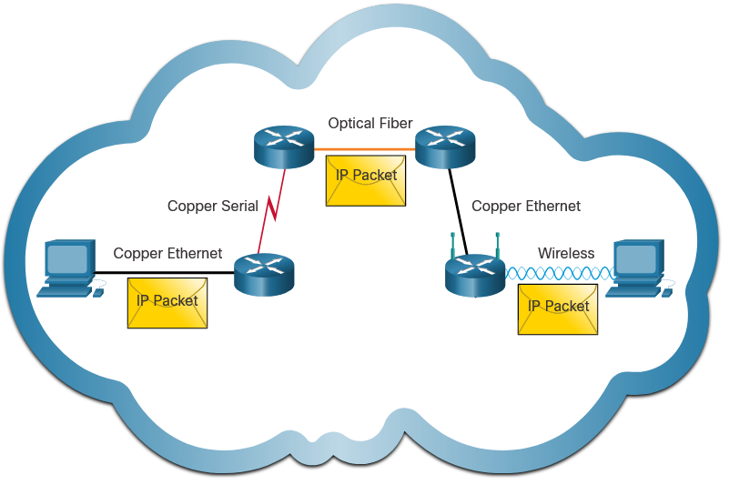
Características de la capa de red Independencia de Medios
IP no es confiable:
No puede administrar ni corregir paquetes no entregados o corruptos.
IP no puede retransmitir después de un error.
IP no puede realinear los paquetes de secuencia.
IP debe depender de otros protocolos para estas funciones.
IP es independiente de los medios:
IP no se refiere al tipo de trama requerido en la capa de enlace de datos ni al tipo de medio en la capa física.
IP se puede enviar a través de cualquier tipo de medio: cobre, fibra o inalámbrica.
Notes:
8 – Capa de red
8.1 – Características de la Capa de Red
8.1.6 – Independencia de Medios
8.1.7 Verifique su comprensión – CaracterísticasIP

Slide 19
Características de la capa de red Independencia de medios (cont.)
La capa de red establecerá la Unidad de Transmisión Máxima (MTU).
La capa de red lo recibe de la información de control enviada por la capa de vínculo de datos.
A continuación, la red establece el tamaño de MTU.
La fragmentación es cuando la Capa 3 divide el paquete IPv4 en unidades más pequeñas.
Fragmentar provoca latencia.
IPv6 no fragmenta paquetes.
Ejemplo: El router pasa de Ethernet a una WAN lenta con una MTU más pequeña.
Notes:
8 – Capa de red
8.1 – Características de la Capa de Red
8.1.6 – Independencia de Medios
8.1.7 Verifique su comprensión – Características IP

Slide 20
8.2 Paquete IPv4
Notes:
8 – Capa de red
8.2 — Paquete IPv4

Slide 21
Paquete IPV4 Encabezado de paquetes IPV4
IPv4 es el protocolo de comunicación principal para la capa de red.
El encabezado de red tiene muchos propósitos:
Garantiza que el paquete se envía en la dirección correcta (al destino).
Contiene información para el procesamiento de capas de red en varios campos.
La información del encabezado es utilizada por todos los dispositivos de capa 3 que manejan el paquete
Notes:
8 – Capa de red
8.2 — Paquete IPv4
8.2.1 – Encabezado de paquetes IPV4

Slide 22
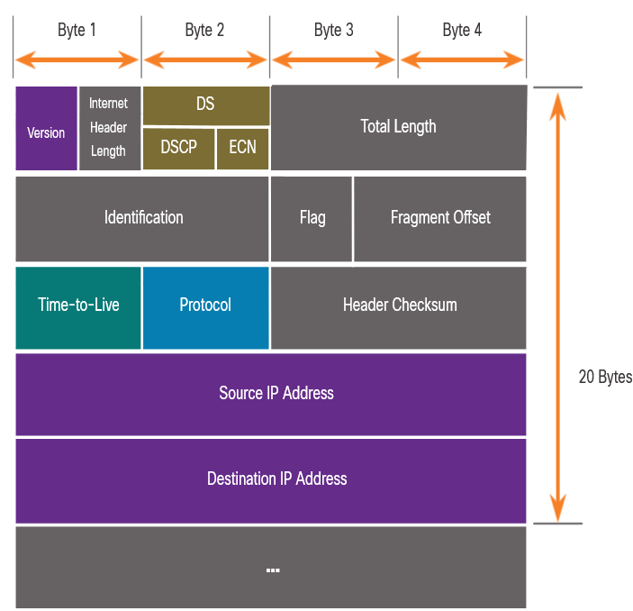
Paquete IPV4 Campos de encabezado de paquete IPV4
Características del encabezado de red IPv4:
Está en binario.
Contiene varios campos de información
Diagrama se lee de izquierda a derecha, 4 bytes por línea
Los dos campos más importantes son el origen y el destino.
Los protocolos pueden tener una o más funciones.
Notes:
8 – Capa de red
8.2 — Paquete IPv4
8.2.2 – Campos de encabezado de paquete IPV4

Slide 23
Paquete IPV4 Campos de encabezado de paquete IPV4
Campos significativos en el encabezado IPv4:
Función | Descripción
Versión | Esto será para v4, a diferencia de v6, un campo de 4 bits = 0100
Servicios diferenciados | Utilizado para QoS: campo DiffServ — DS o el anterior IntServ — ToS o Tipo de servicio
Suma de comprobación del encabezado | Detectar daños en el encabezado IPv4
Tiempo de vida (TTL) | Recuento de saltos de capa 3. Cuando se convierte en cero, el router descartará el paquete.
de Internet | Protocolo de siguiente nivel de ID: ICMP, TCP, UDP, etc.
Dirección IPv4 de origen | Dirección de origen de 32 bits
Dirección IPV4 de destino | Dirección de destino de 32 bits
Notes:
8 – Capa de red
8.2 — Paquete IPv4
8.2.2 – Campos de encabezado de paquete IPV4

Slide 24
Paquetes IPV4 Video – Ejemplos de encabezados IPv4 en Wireshark
Este video cubrirá lo siguiente:
Paquetes Ethernet IPv4 en Wireshark
Información de control
La diferencia entre paquetes
Notes:
8 – Capa de red
8.2 — Paquete IPv4
8.2.3 – Video – Ejemplos de encabezado IPV4 en Wireshark
8.2.4 — Compruebe su comprensión — Paquete IPv4

Slide 25
8.3 Paquetes IPv6
Notes:
8 – Capa de red
8.3 — Paquetes IPv6

Slide 26
Paquetes IPv6 Limitaciones de IPv4
IPv4 tiene tres limitaciones principales:
Depleción de direcciones IPv4: básicamente nos hemos quedado sin direccionamiento IPv4.
Falta de conectividad de extremo a extremo: para que IPv4 sobreviva a este largo tiempo, se crearon direcciones privadas y NAT. Esto puso fin a las comunicaciones directas con el discurso público.
Mayor complejidad de la red: NAT fue concebido como una solución temporal y crea problemas en la red como un efecto secundario de manipular los encabezados de red que direcciona. NAT provoca problemas de latencia y solución de problemas.
Notes:
8 – Capa de red
8.3 — Paquetes IPv6
8.3.1 — Limitaciones de IPv4

Slide 27
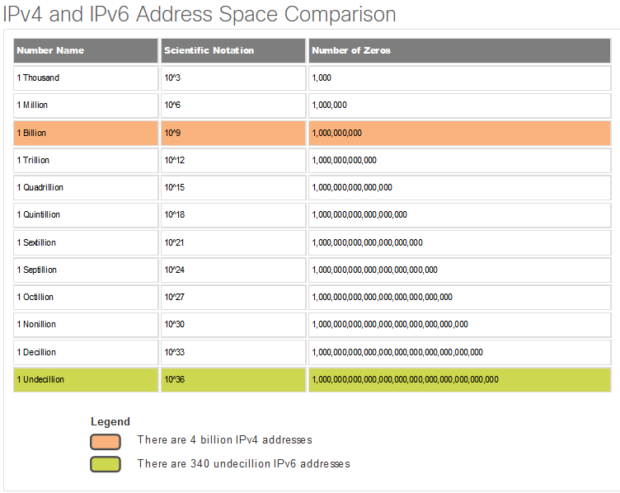
Paquetes IPv6 Introducción a IPv6
IPv6 fué desarrollado por Internet Engineering Task Force (IETF).
IPv6 vence las limitaciones de IPv4.
Mejoras que proporciona IPv6:
Mayor espacio de direcciones : basado en la dirección de 128 bits, no en 32 bits
Manejo mejorado de paquetes – encabezado simplificado con menos campos
Elimina la necesidad de NAT : dado que hay una gran cantidad de direccionamiento, no es necesario utilizar direccionamiento privado internamente y asignarse a una dirección pública compartida
Notes:
8 – Capa de red
8.3 — Paquetes IPv6
8.3.2 — Visión general de IPv6

Slide 28
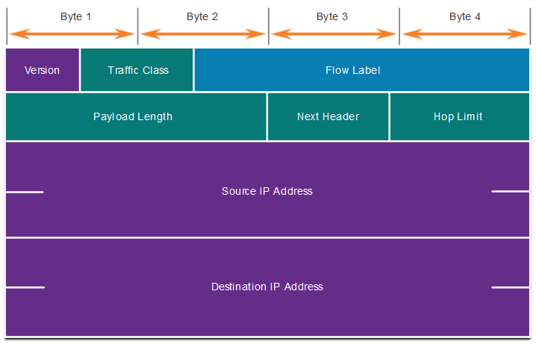
Paquetes IPv6 Campos de encabezado de paquetes IPv4 en el encabezado de paquetes IPv6
El encabezado IPv6 se simplifica, pero no es más pequeño.
El encabezado se fija en 40 Bytes u octetos de longitud.
Se eliminaron varios campos IPv4 para mejorar el rendimiento.
Algunos campos IPv4 se eliminaron para mejorar el rendimiento:
Señalador
Desplazamiento de fragmentos
Suma de comprobación del encabezado.
Notes:
8 – Capa de red
8.3 — Paquetes IPv6
8.3.3 — Campos de encabezado de paquetes IPv4 en el encabezado de paquetes IPv6

Slide 29
Paquetes IPV6 Encabezado de paquetes IPV6
Campos significativos en el encabezado IPv4:
Función | Descripción
Versión | Esto será para v6, a diferencia de v4, un campo de 4 bits = 0110
Clase de tráfico | Utilizado para QoS: Equivalente al campo DiffServ — DS
Etiqueta de flujo | Informa al dispositivo para manejar etiquetas de flujo idénticas de la misma manera, campo de 20 bits
Longitud de carga útil | Este campo de 16 bits indica la longitud de la porción de datos o la carga útil del paquete IPv6
Siguiente encabezado | I.D.s de siguiente nivel protocolo: ICMP, TCP, UDP, etc.
Límite de saltos | Reemplaza el recuento de saltos de capa 3 del campo TTL
Dirección IPv4 de origen | Dirección de origen de 128 bits
Dirección IPV4 de destino | Dirección de destino de 128 bits
Notes:
8 – Capa de red
8.3 — Paquetes IPv6
8.3.4 – Encabezado de paquetes IPV6

Slide 30
Paquetes IPV6 Encabezado de paquetes IPV6 (Cont.)
El paquete IPv6 también puede contener encabezados de extensión (EH).
Características de los encabezados EH:
proporcionar información de capa de red opcional
son opcionales
se colocan entre el encabezado IPv6 y la carga útil
puede usarse para fragmentación, seguridad, soporte de movilidad, etc.
Nota: a diferencia de IPv4, los Routers no fragmentan los paquetes de IPv6.
Notes:
8 – Capa de red
8.3 — Paquetes IPv6
8.3.4 – Encabezado de paquetes IPV6 (Cont.)

Slide 31
Paquetes IPV6 Video – Ejemplos de encabezados IPv6 en Wireshark
Este video cubrirá lo siguiente:
Paquetes Ethernet IPv6 en Wireshark
Información de control
La diferencia entre paquetes
Notes:
8 – Capa de red
8.3 — Paquetes IPv6
8.3.5 – Video – Ejemplos de encabezado IPV6 en Wireshark
8.3.6 — Compruebe su comprensión —Paquetes IPv6

Slide 32
8.4 Cómo se enruta un host
Notes:
8 – Capa de red
8.4 – Cómo se enruta un Host

Slide 33
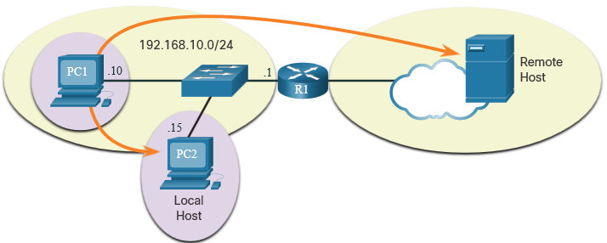
Cómo se enruta un Host Decisión de reenvío de host
Los paquetes siempre se crean en el origen.
Cada dispositivo host crea su propia tabla de enrutamiento.
Un host puede enviar paquetes a lo siguiente:
Sí mismo — 127.0.0.1 (IPv4),: :1 (IPv6)
Hosts locales: el destino está en la misma LAN
Hosts remotos: los dispositivos no están en la misma LAN
Notes:
8 – Capa de red
8.4 – Cómo se enruta un Host
8.4.1 – Decisión de reenvío de host

Slide 34
Cómo se enruta un Host Decisión de reenvío de host (Cont.)
El dispositivo de origen determina si el destino es local o remoto
Método de determinación:
IPv4: el origen utiliza su propia dirección IP y máscara de subred, junto con la dirección IP de destino
IPv6: el origen utiliza la dirección de red y el prefijo anunciados por el enrutador local
El tráfico local se desconecta de la interfaz de host para ser manejado por un dispositivo intermediario.
El tráfico remoto se reenvía directamente a la puerta de enlace predeterminada de la LAN.
Notes:
8 – Capa de red
8.4 – Cómo se enruta un Host
8.4.1 – Decisión de reenvío de host (Cont.)

Slide 35
Cómo se enrutan los host Gateway Predeterminado
Un enrutador o conmutador de capa 3 puede ser una puerta de enlace predeterminada.
Características de una puerta de enlace predeterminada (DGW):
Debe tener una dirección IP en el mismo rango que el resto de la LAN.
Puede aceptar datos de la LAN y es capaz de reenviar tráfico fuera de la LAN.
Puede enrutarse a otras redes.
Si un dispositivo no tiene una puerta de enlace predeterminada o una puerta de enlace predeterminada incorrecta, su tráfico no podrá salir de la LAN.
Notes:
8 – Capa de red
8.4 – Cómo se enruta un Host
8.4.2 – Gateway Predeterminado

Slide 36
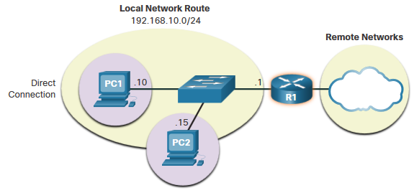
Cómo se enrutan los host Un host enruta a la puerta de enlace predeterminada
El host conocerá la puerta de enlace predeterminada (DGW) de forma estática o a través de DHCP en IPv4.
IPv6 envía el DGW a través de una solicitud de un router (RS) o puede configurarse manualmente.
Una DGW es una ruta estática que será una ruta de último recurso en la tabla de enrutamiento.
Todos los dispositivos de la LAN necesitarán el DGW del roter si tienen la intención de enviar tráfico de forma remota.
Notes:
8 – Capa de red
8.4 – Cómo se enruta un Host
8.4.3 – Un host enruta a la puerta de enlace predeterminada

Slide 37
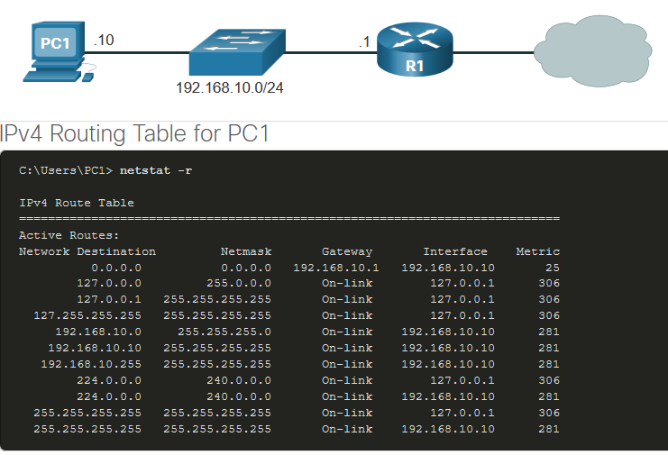
Cómo se enruta un Host Tablas de enrutamiento de Host
En Windows, route print o netstat -r muestra la tabla de enrutamiento de PC
Tres secciones mostradas por estos dos comandos:
Lista de interfaces: todas las interfaces potenciales y direccionamiento MAC
Tabla de enrutamiento IPv4
Tabla de enrutamiento IPv6.
Notes:
8 – Capa de red
8.4 – Cómo se enruta un Host
8.4.4 – Tablas de enrutamiento de Host
8.4.5 — Compruebe su comprensión — Cómo enruta un host

Slide 38
8.5 Introducción al enrutamiento
Notes:
8 – Capa de red
8.5 — Introducción al enrutamiento

Slide 39
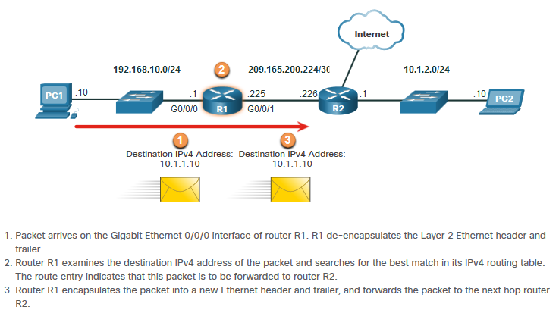
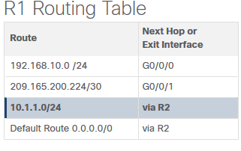
Introducción al Enrutamiento Decisión de reenvío de paquetes del enrutador
¿Qué sucede cuando el enrutador recibe la trama del dispositivo host?
Notes:
8 – Capa de red
8.5 — Introducción al Enrutamiento
8.5.1 - Decisión de reenvío de paquetes del router

Slide 40
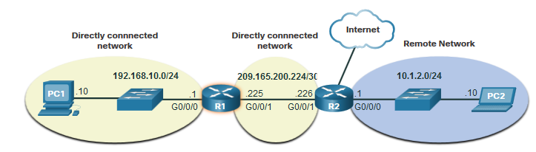
Introducción al enrutamiento Tabla de enrutamiento IP del router
Hay tres tipos de rutas en la tabla de enrutamiento de un enrutador:
Conectado directamente — Estas rutas son agregadas automáticamente por el router, siempre que la interfaz esté activa y tenga direccionamiento.
Remoto — Estas son las rutas que el router no tiene una conexión directa y se pueden aprender:
Manualmente — con una ruta estática
Dinámicamente: mediante el uso de un protocolo de enrutamiento para que los routers compartan su información entre sí
Ruta predeterminada : reenvía todo el tráfico a una dirección específica cuando no hay coincidencia en la tabla de enrutamiento
Notes:
8 – Network Layer
8.5 – Introduction to Routing
8.5.2 — Tabla de enrutamiento IP del enrutador

Slide 41
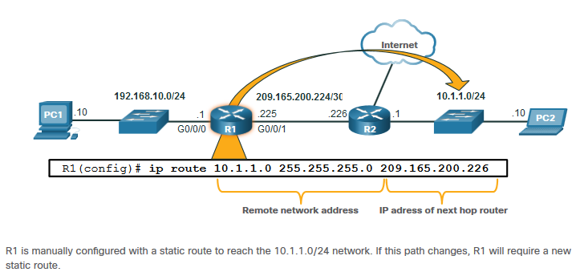
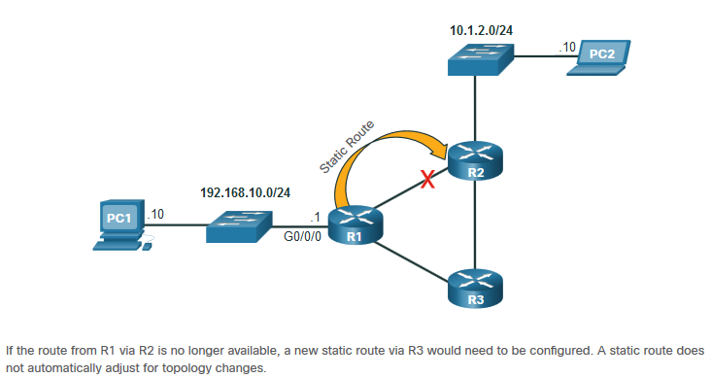
Introducción al enrutamiento Enrutamiento estático
Características de la ruta estática:
Debe configurarse manualmente.
Debe ser ajustado manualmente por el administrador cuando hay un cambio en la topología
Bueno para redes pequeñas no redundantes
Se utiliza a menudo junto con un protocolo de enrutamiento dinámico para configurar una ruta predeterminada
Notes:
8 – Network Layer
8.5 – Introduction to Routing
8.5.3 – Enrutamiento estático

Slide 42
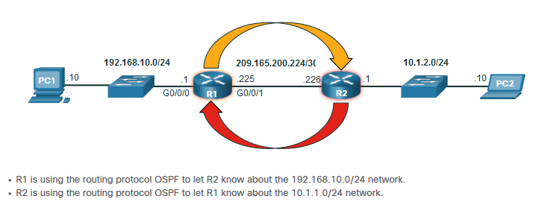
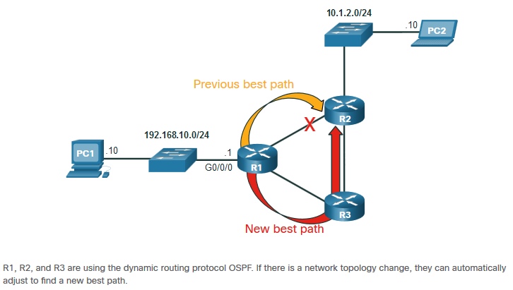
Introducción al enrutamiento Enrutamiento dinámico
Rutas dinámicas automáticamente:
Detectar redes remotas.
Mantener información actualizada.
Elija el mejor camino hacia las redes de destino
Buscar nuevas rutas óptimas cuando hay un cambio de topología
El enrutamiento dinámico también puede compartir rutas estáticas predeterminadas con los otros routers.
Notes:
8 – Capa de red
8.5 — Introducción al Enrutamiento
8.5.4 – Enrutador Dinámico

Slide 43
Introducción al enrutamiento Video - Tablas de enrutamiento de enrutador IPv4
En este vídeo se explicará la información de la tabla de enrutamiento del router IPv4.
Notes:
8 – Capa de red
8.5 — Introducción al Enrutamiento
8.5.5 – Video -Tablas de enrutamiento de router IPv4

Slide 44
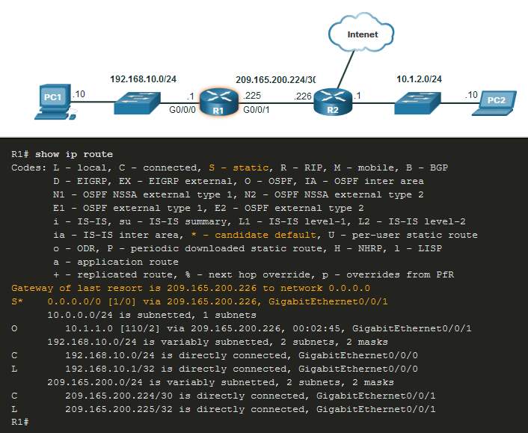
Introducción al enrutamiento Introducción a una tabla de enrutamiento IPv4
El comando show ip route muestra los siguientes orígenes de ruta:
L - Dirección IP de interfaz local conectada directamente
C – Red conectada directamente
S — La ruta estática fue configurada manualmente por un administrador
O – OSPF
D – EIGRP
Este comando muestra los tipos de rutas:
Conectado directamente – C and L
Rutas remotas – O, D, etc.
Rutas predeterminadas – S*
Notes:
8 – Capa de red
8.5 — Introducción al Enrutamiento
8.5.6 — Introducción a una tabla de enrutamiento IPv4
8.5.7 – Verifique su conocimiento – Introducción al enrutamiento

Slide 45
8.6 - Módulo de práctica y cuestionario
Notes:
8 – Capa de red
8.6 – Módulo de práctica y cuestionario

Slide 46
Práctica del módulo y cuestionario ¿Qué aprendí en este módulo?
La IP no tiene conexión, el mejor esfuerzo e independiente de los medios.
IP no garantiza la entrega de paquetes.
El encabezado del paquete IPv4 consta de campos que contienen información sobre el paquete.
IPv6 supera la falta de conectividad de extremo a extremo de IPv4 y la mayor complejidad de la red.
Un dispositivo determinará si un destino es en sí mismo, otro host local y un host remoto.
Una puerta de enlace predeterminada es el enrutador que forma parte de la LAN y se utilizará como puerta a otras redes.
La tabla de enrutamiento contiene una lista de todas las direcciones de red conocidas (prefijos) y a dónde reenviar el paquete.
El router utiliza la máscara de subred más larga o la coincidencia de prefijo.
La tabla de enrutamiento tiene tres tipos de entradas de ruta: redes conectadas directamente, redes remotas y una ruta predeterminada.
Notes:
8 – Capa de red
8.6 – Módulo de práctica y cuestionario
8.6.1 – ¿Qué aprendí en este módulo?

Slide 47
Capa de red Nuevos Términos y Comandos
Encapsulation
Routing
De-encapsulation
Data payload
Packet
Internet Protocol Version 4 (IPv4)
Internet Protocol Version 6 (IPv6)
Network Layer PDU = IP Packet
IP Header
Best effort delivery
Media independent
Connectionless
Unreliable
Maximum Transmission Unit (MTU)
Version
Differentiated Services (DS)
Time-to-Live (TTL)
Internet Control Message Protocol (ICMP)
Identification, Flags, Fragment Offset fields
Network Address Translation (NAT)
Traffic Class
Flow Label
Payload Length
Next Header
Hop Limit
Extension Headers
Local host
Remote host
Default Gateway
Notes:
Nuevos Términos y Comandos

Slide 48
Capa de red Nuevos Términos y Comandos
netstat –r
route print
interface list
IPv4 Route Table
IPv6 Route Table
directly-connected routes
remote routes
default route
show ip route
route source
destination network
outgoing interface
administrative distance
metric
next-hop
route timestamp
Notes:
Nuevos Términos y Comandos

